Slide 1
Culture contemporaine
TD 1
L1, 2019-2020, T. Garcin

Slide 2
Les objectifs du TD
A l’issue de ces 6 semaines de TD vous devez être capables de maîtriser :
1. Une méthodologie de la composition = organiser ces idées (faire un plan, rédiger un paragraphe cohérent, poser une problématique)
2. Une méthodologie de l’analyse = avoir une boîte d’outils rudimentaire pour analyser des images, des séquences filmiques, des planches de manga, des textes.

Slide 3
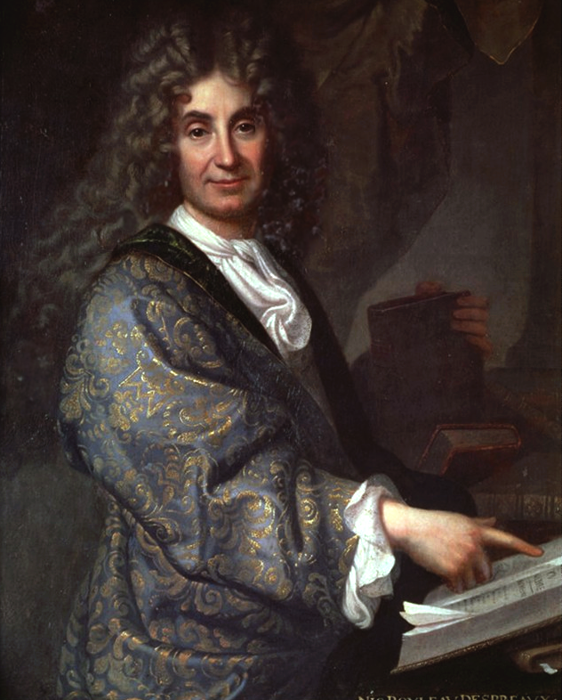
Nicolas Boileau
(1636-1711)
Selon que notre idée est plus ou moins obscure,
L’expression la suit, ou moins nette, ou plus pure.
Ce que l’on conçoit bien s’énonce clairement,
Et les mots pour le dire arrivent aisément.
Art poétique, Chant I, 1674

Slide 4


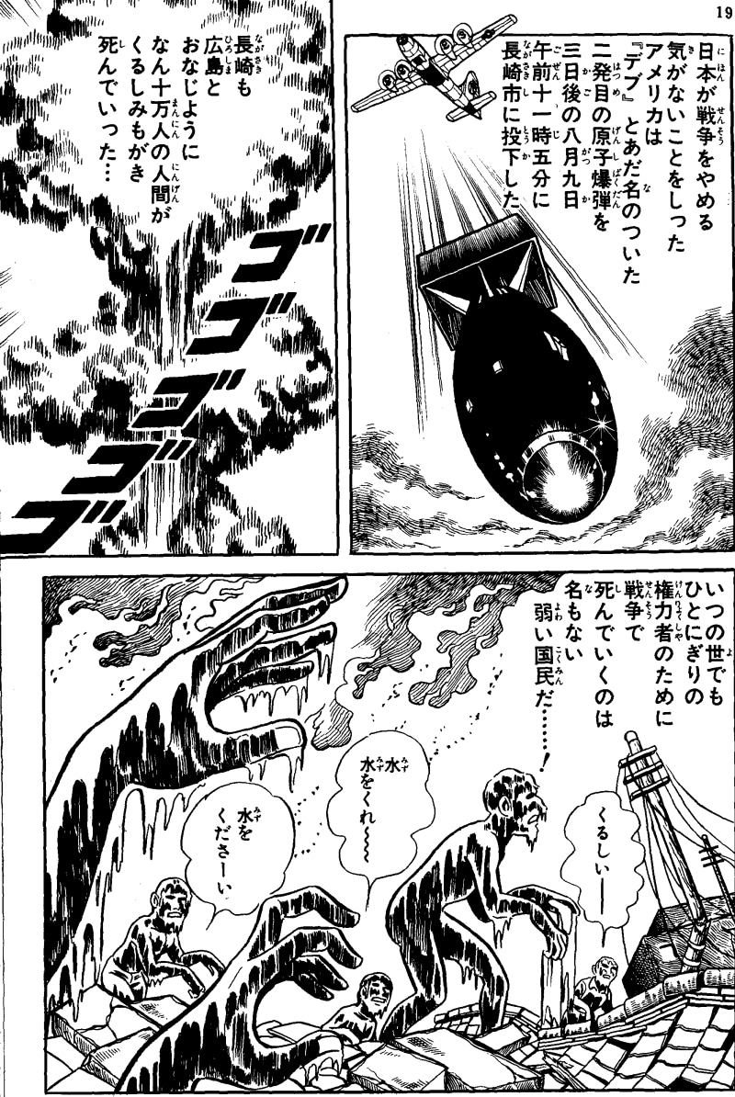
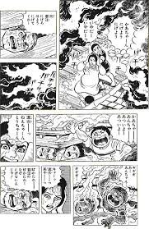



はだしのゲン
Gen d’Hiroshima, 1973-1985

Slide 5
Les fonctions de la problématique
La problématique permet de délimiter un objet : elle précise ce que vous traiterez (et par extension ce que vous ne traiterez pas).
La problématique est l’angle selon lequel on va traiter un sujet. Elle propose une focale, une approche spécifique.
DONC :
Il y a plusieurs problématiques possibles sur un même sujet.

Slide 6

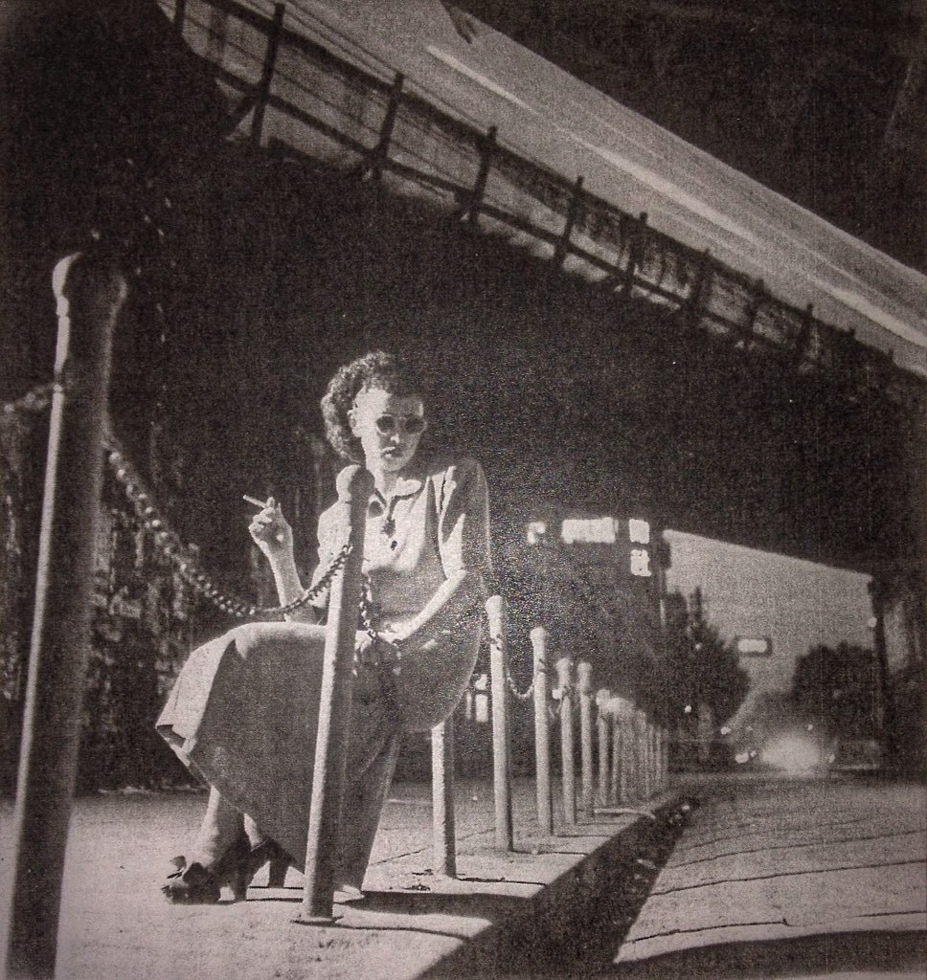
Couverture du magazine Shôjo kurabu, oct. 1944
Photo de Yoshida Jun, intitulée こんな女にだれがした？1947

